Slide 1
ScratchJr , apprendre à programmer et à créer pour raconter des histoires
Atelier 403
25 novembre 2022
monurl.ca/mst25nov22
Pour plus de détails : recitmst.qc.ca
Notes:
Lien de la présentation : https://monurl.ca/mst26nov22
Lien de l’article : https://recitmst.qc.ca/ecrire/?exec=article&id_article=1356
voir ancienne présentation 1 jour complet https://docs.google.com/presentation/d/1IW5V0EksOEzU29KMDNc9S56TAu_g70pe09nmAX9HB84/edit?usp=sharing
PDF à insérer

Slide 2
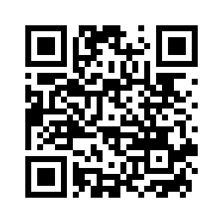
ScratchJr, apprendre à programmer et à créer pour raconter des histoires
Description (atelier 403)
Venez participer à l’atelier pour apprendre la programmation avec Scratch Jr, une application sur tablette avec laquelle les enfants peuvent créer des histoires et découvrir un univers de possibilités grâce à la programmation. Représenter une histoire en quelques minutes dans laquelle il est possible d’enregistrer votre voix et d’utiliser une banque d’images qui permet d'illustrer une histoire de façon professionnelle. Lors de cet atelier, vous découvrirez le potentiel pédagogique de la programmation avec des pictogrammes qui permettent aux jeunes de devenir des créateurs utilisant le numérique. Plusieurs ressources vous seront présentées afin d’établir des liens entre la programmation et le PFEQ. De plus, cet atelier vous permettra d’accroître votre compétence numérique!
monurl.ca/mst25nov22
Cette présentation, monurl.ca/mst25nov22 du RÉCITMST, est mise à disposition, sauf exception, selon les termes de la Licence Creative Common.

Slide 3
Plan
Pourquoi programmer?
Présentation de ScratchJr
Exploration mains sur les touches
Ressources
Badge
Source

Slide 4
Plan de l’atelier
Bienvenue!
Cadre de référence de la compétence numérique
L’application et des missions pour apprendre
Programmer pour raconter
Ressources
Badge
Cette présentation, monurl.ca/mst4nov2022 du RÉCITMST, est mise à disposition, sauf exception, selon les termes de la Licence Creative Common.

Slide 5
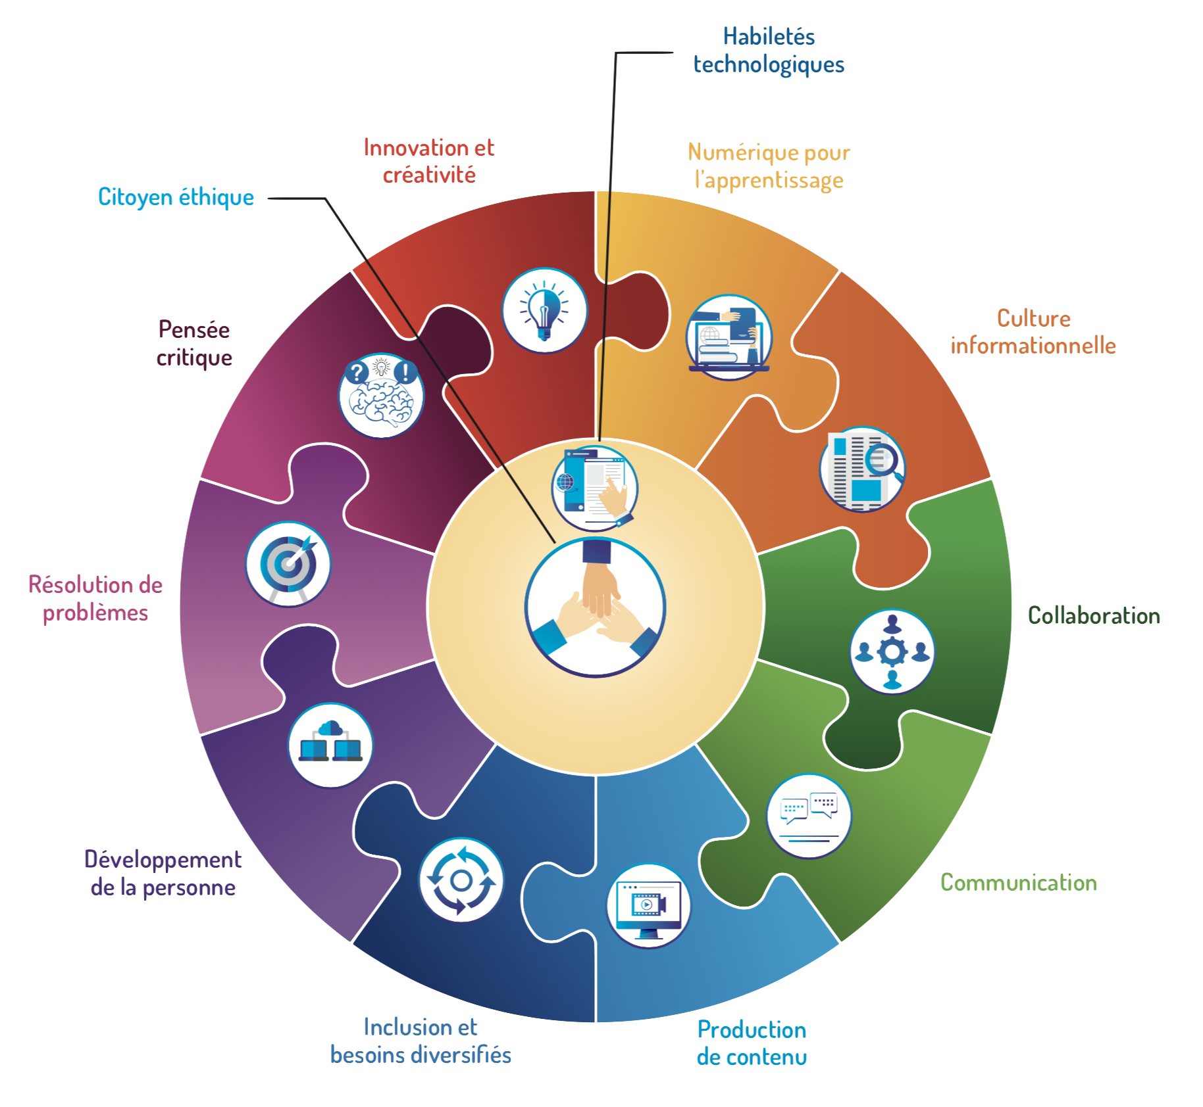
📑 Cadre de référence de la compétence numérique
🔗 Cadre de référence de la compétence numérique
Notes:
http://www.education.gouv.qc.ca/dossiers-thematiques/plan-daction-numerique/cadre-de-reference-de-la-competence-numerique/

Slide 6
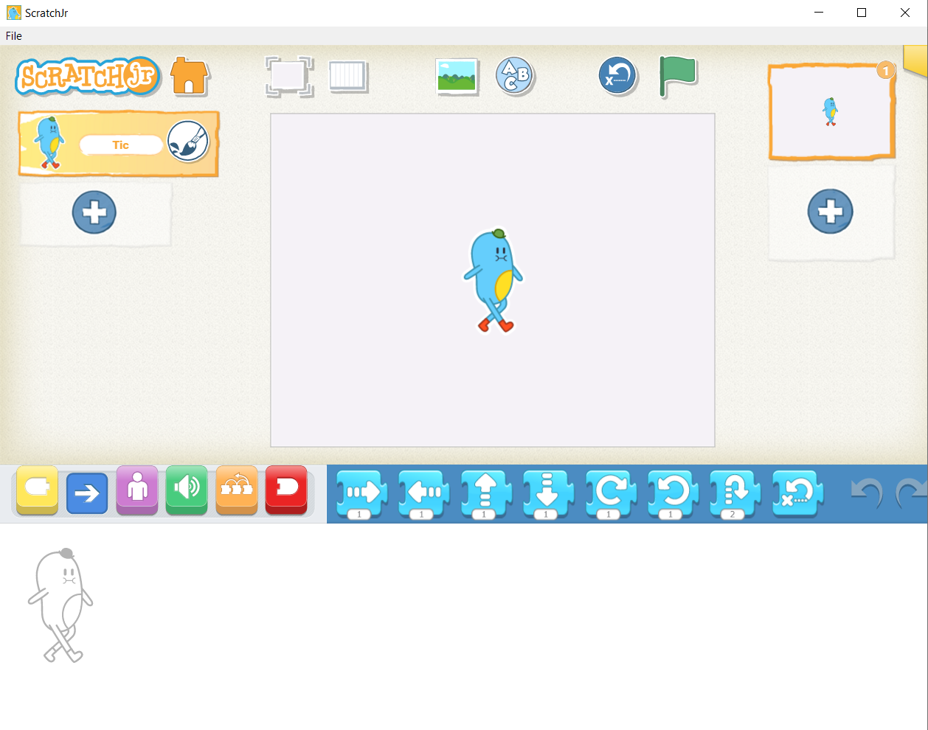
📑 L’application
🔗 ScratchJr
2.Choisir a-plan
4.Démarrer le programme avec les drapeau vert.
1.Choisir lutin.
3.Déplacer les blocs ici.
Notes:
Application : https://www.scratchjr.org/

Slide 7
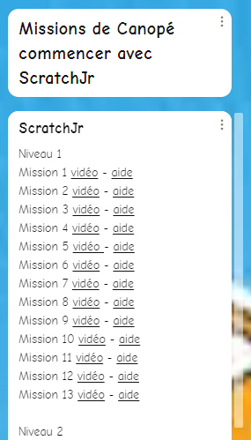
📑 Missions
Pour commencer : 🔗Missions
Vidéos et aide
Notes:
Padlet : https://padlet.com/sonya_fiset/progCSC

Slide 8
📑 Programmer pour raconter
Choisir un personnage
Choisir un arrière-plan
Sélectionner les blocs
Déclencheur
Mouvement
Apparence
Son
Contrôle
Fin
Démarrer le programme

Slide 9
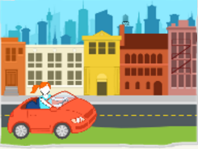
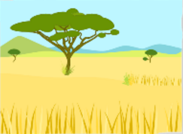
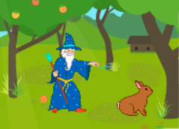
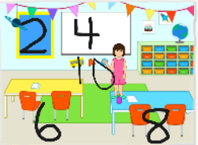
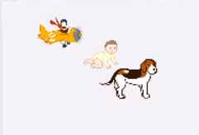
📑 Programmer pour raconter
Parler avec modification de la taille d’un lutin
Faire apparaître et/ou disparaître le lutin et modifier l’arrière-plan
Parler à l’aide d’un message pour animer deux lutins
Commencer un programme en touchant un lutin par exemple pour choisir une réponse
Illustrer un abécédaire

Slide 10
Ressources
Autoformation sur Campus RÉCIT :
ScratchJr
Padlet de ressources pour
débuter avec ScratchJr
Site du RÉCIT du préscolaire
Activités créatives
Notes:
Autoformation sur Campus RÉCIT Coder avec ScratchJr : https://campus.recit.qc.ca/course/view.php?id=16

Slide 11
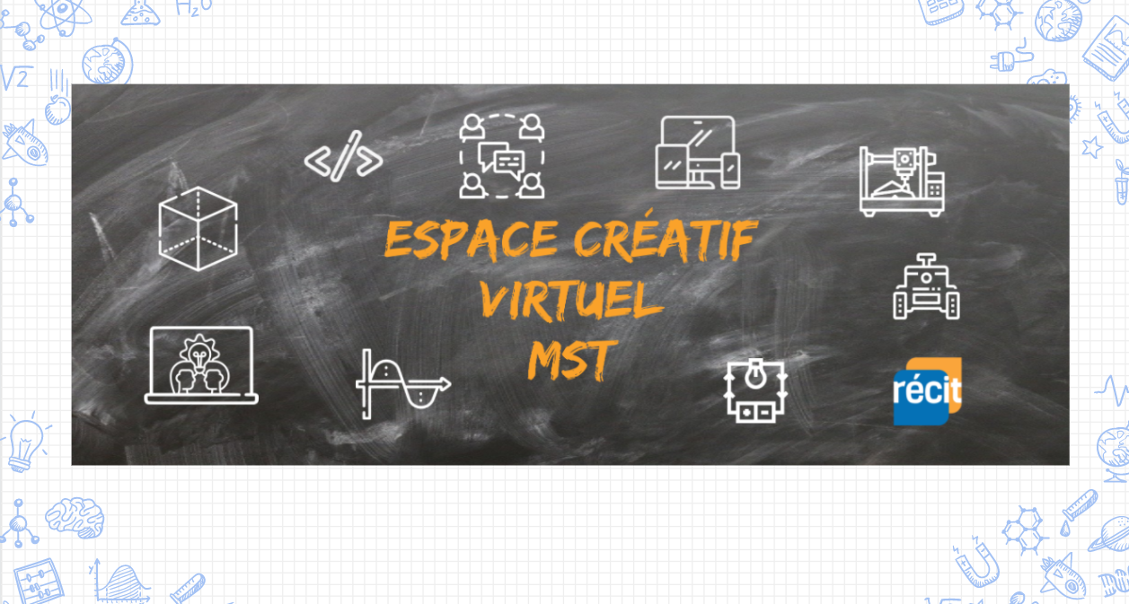
L’équipe du RÉCIT MST est disponible
les mercredis matins de 9 h à 11 h 30.
Lien vers notre salle de vidéoconférence :
http://recitmst.qc.ca/ecv-zoom
Toutes les informations: recitmst.qc.ca/ecv
Notes:
Salle de vidéoconférence : https://recitmst.qc.ca/ecv-zoom

Slide 13
Prochain webinaire
Programmer son histoire d’hiver
avec ScratchJr
1
déc. 2022

Slide 14
Prochain webinaire
Programmer son histoire d’hiver
avec ScratchJr, la suite
8
déc. 2022

Slide 15
📑 Badge « Découverte »
Créer compte gratuit sur Campus RÉCIT;
Valider le courriel, se connecter;
S’inscrire à l’autoformation
« ScratchJr »;
Voir cette page.
Note : le lien sera disponible que quelques heures.
Notes:
https://campus.recit.qc.ca/enrol/index.php?id=178

Slide 16
MERCI !
Des questions?
equipe@recitmst.qc.ca
Page Facebook
Twitter
Chaîne YouTube
Ces formations du RÉCITMST sont mises à disposition, sauf exception, selon les termes de la licence Licence Creative Commons Attribution - Pas d’Utilisation Commerciale - Partage dans les Mêmes Conditions 4.0 International.
Notes:
Message à l’équipe : equipe@recitmst.qc.ca

